Slide 2
Ti diamo una mano
con i nostri
SERVIZI

Slide 3
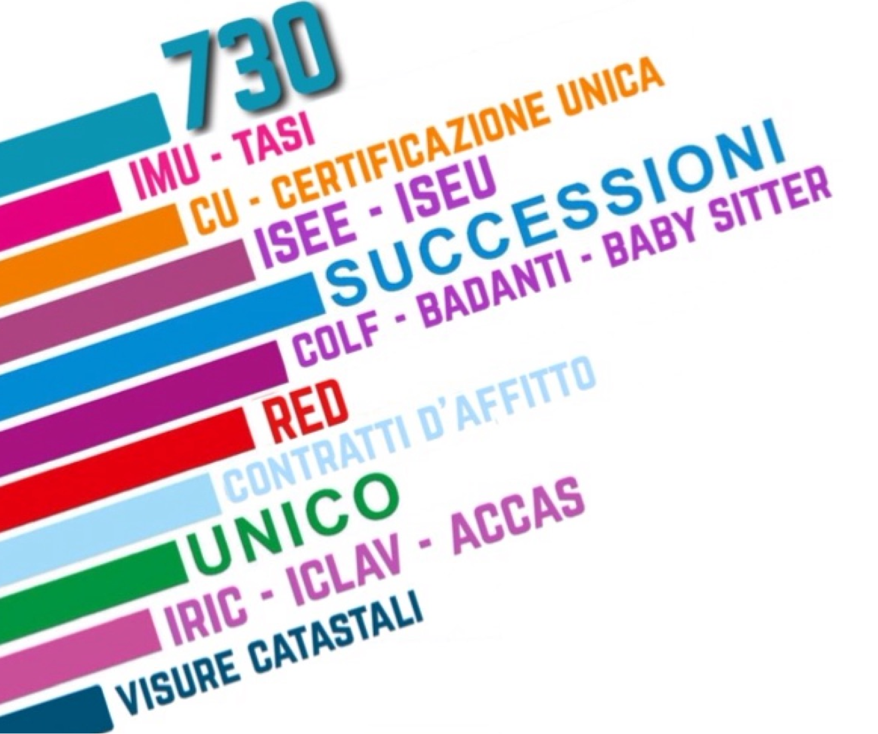
26.000
RED
31.000
IMU/TASI
32.000
ISE/INVCIV
120.000
730/Unico

Slide 4
1.500
posizioni gestite

Slide 5
Nel 2014
gestite 700 pratiche

Slide 6
il SAF - Servizi Amministrativi Fiscali
è il Caf Imprese della Cisl
offre assistenza contabile e fiscale a prezzi concorrenziali, avvalendosi della collaborazione di consulenti qualificati.
100
posizioni gestite
risponde alle esigenze di artigiani, commercianti, liberi professionisti, agenti di commercio, promotori finanziari, venditori ambulanti e porta a porta, edicolanti, piccole e medie imprese, cooperative e associazioni.

Slide 7
In collaborazione con SICET, il CAF provvede alla :
predisposizione e stesura del contratto di locazione con tutti gli allegati
registrazione del contratto ed al versamento dell'’imposta di registro
300 contratti d’affitto all’anno
predisposizione dei modelli di registrazione

